Slide 1
學習心得
楊鈺璇
2023/02/10
aliceyang912@gmail.com

Slide 2
Machine Learning
使用的三個必備條件：
具有潛在的規律，而且可以學習，才能證明預測目標的效能是否增強了。
很難或無法直接列出規則。
需要資料才能學習，而且表現出潛在的規律。

Slide 3
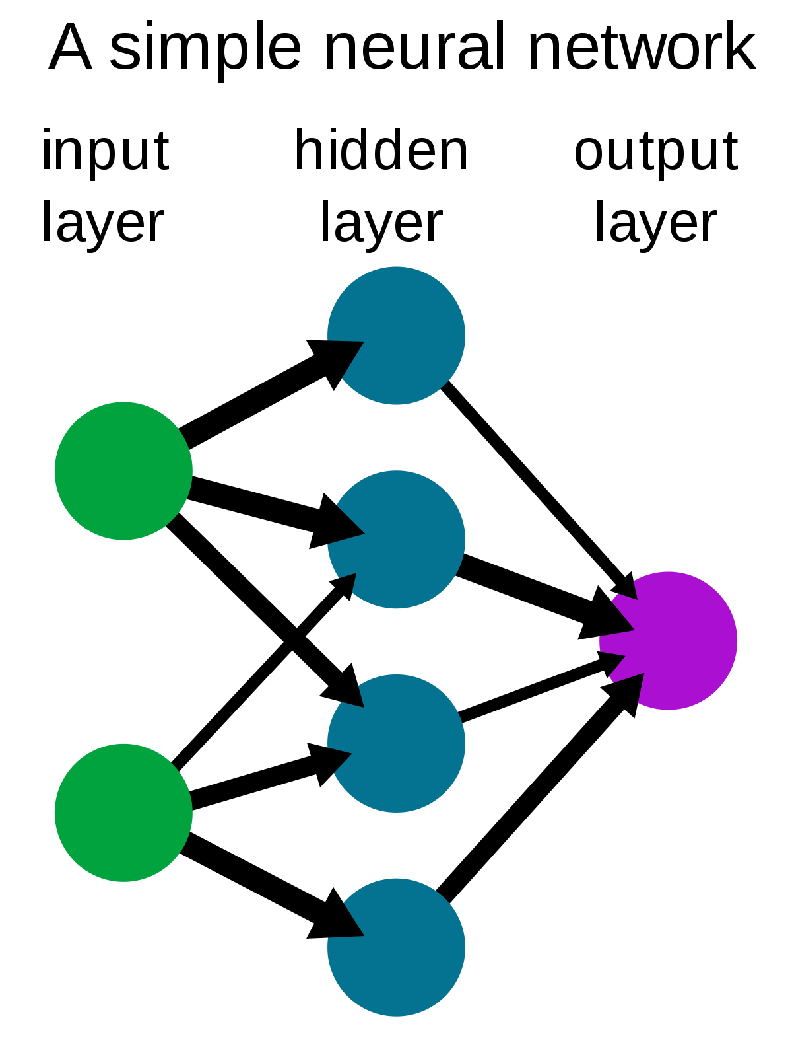
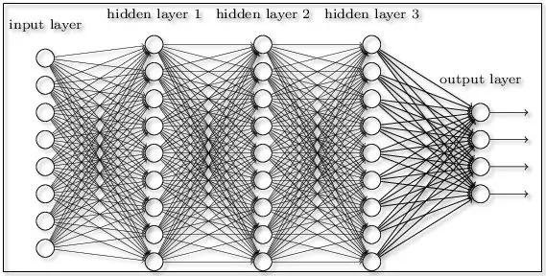
Neural Network
A Deep Neural Network
Advanced
Detector
(Neural)
Data
Point
Basic detector(Neural)

Slide 4
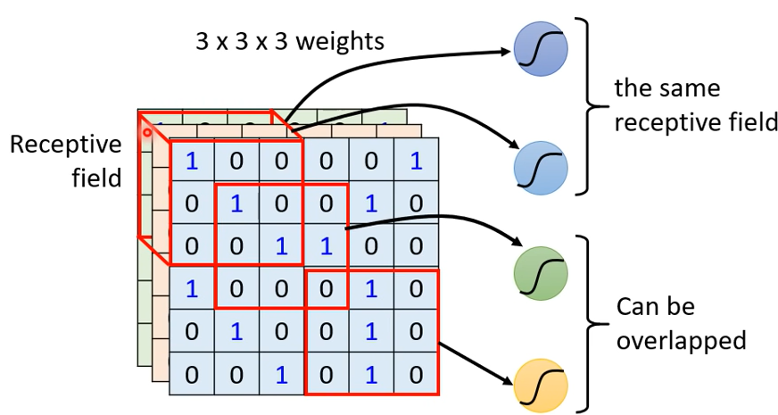
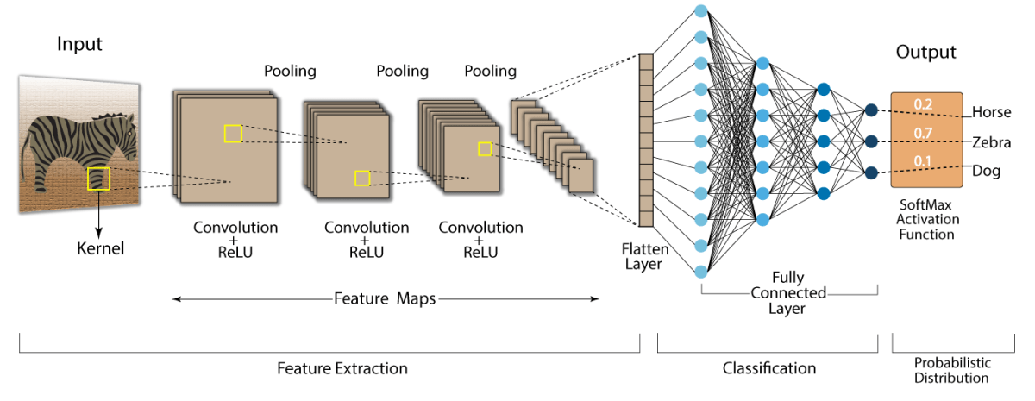
Convolutional Neural Networks

Slide 5
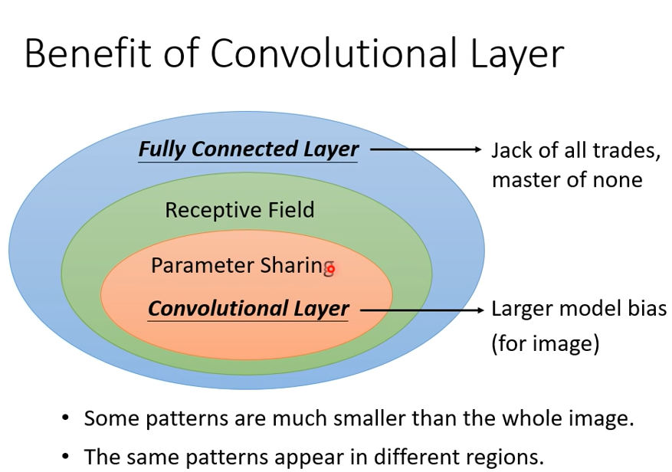
Convolutional Neural Networks

Slide 6
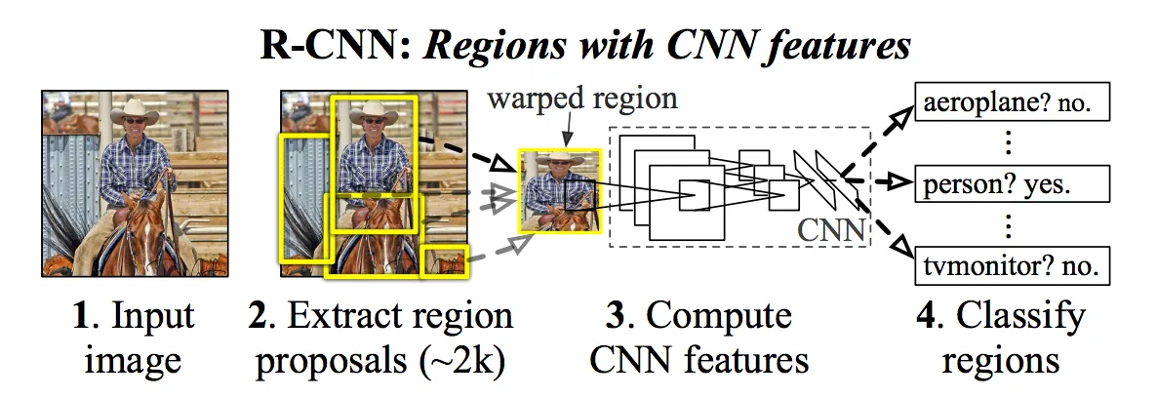
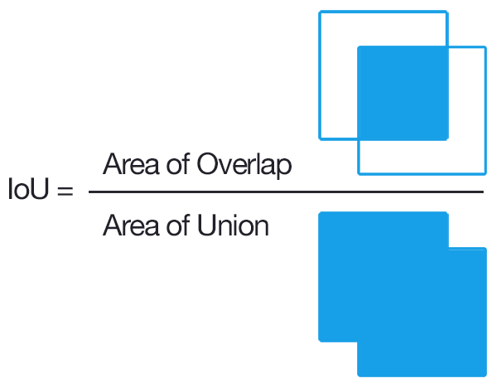
Region Convolutional Neural Network
Region Proposal(Selective Search) + CNN
2000~3000 region proposal
SVM classify
Intersection over Union

Slide 7
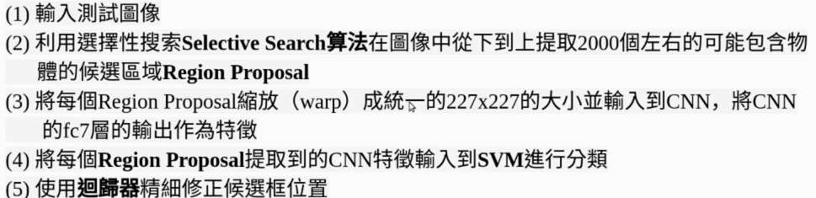
Region Convolutional Neural Network
步驟如下：

Slide 8
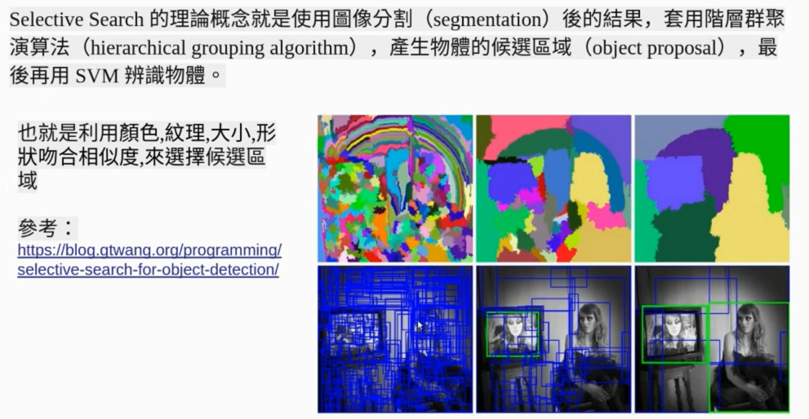
Selective Search

Slide 9

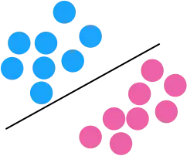


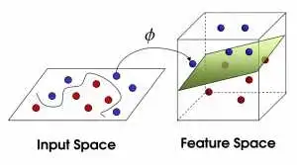
Support Vector Machine

Slide 10
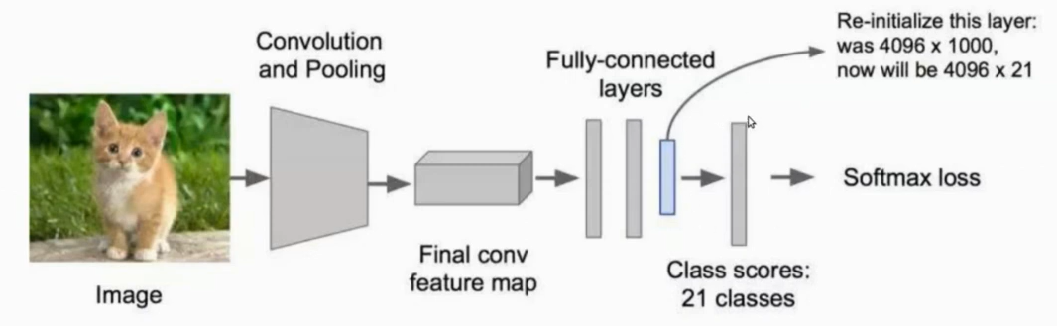
AlexNet, VGG, ResNet

Slide 11
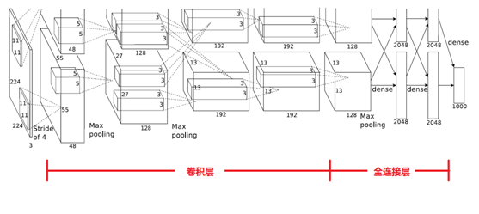
AlexNet
5 converlutional layers + 3 fully connected layers

Slide 12
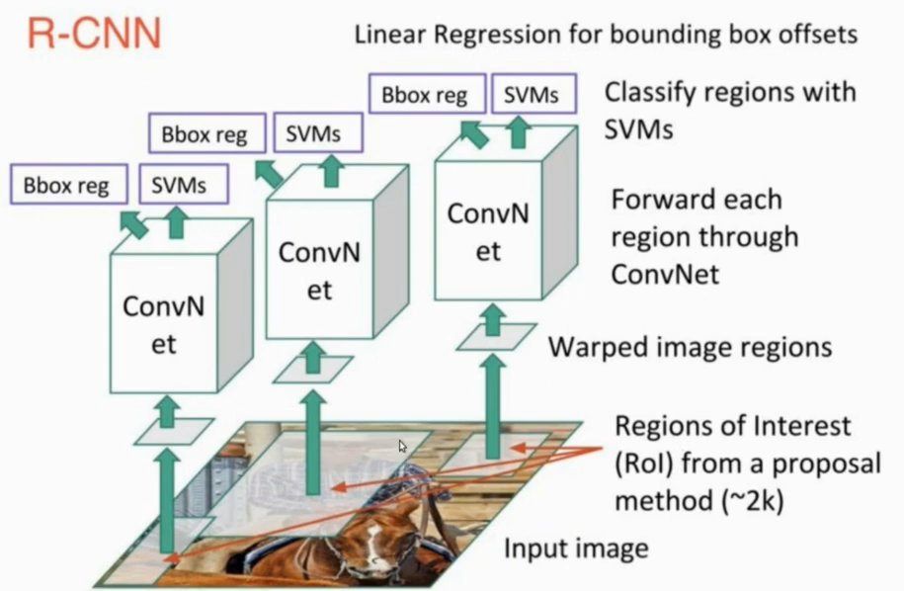
Structure

Slide 13
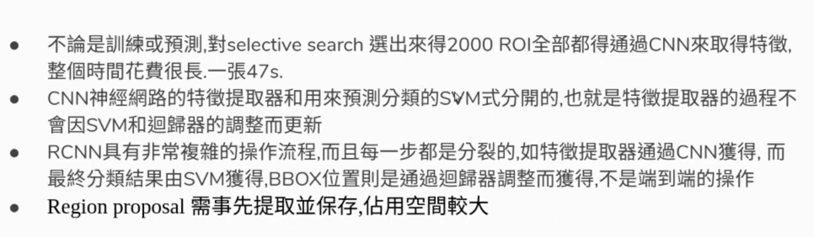

Problem

Slide 14
學習資源
Machine learning 課程/書籍(英文)
機器學習資源介紹(中文)
Neural Networks and Deep Learning(英文)
李宏毅 機器學習2021(中文)

Slide 15
參考資料
林軒田 機器學習基石
林軒田 機器學習基石學習筆記
林軒田 機器學習技法學習筆記
Introduce of R-CNN, Fast R-CNN, Faster R-CNN
SVM(介紹)
CNN演化史(AlexNet、VGG、Inception、ResNet)

